Slide 1
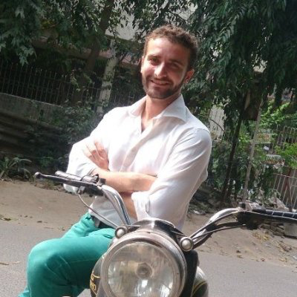
#44
Co-founder & Director
Baptiste Frerot
Portrait réalisé par Sébastien Bourguignon

Slide 2
À PROPOS
Qui est ce startuper ?
Je suis entrepreneur depuis ma sortie des études, il y a 6 ans. Une fois le diplôme en poche j'ai pris mon balluchon pour partir en Inde rejoindre des entrepreneurs français qui avaient monter un petit groupe de boutique Hôtels. L'aventure entrepreneuriale à voulu que nous montions ensemble les premiers Laser Game du pays.
Comment vous décririez-vous en tant qu'entrepreneur ?
Malin, dynamique, volontaire, enthousiaste, généreux, émotionnel, bucheur, inspiré, tentant d'être inspirant...
Quelle est votre formation initiale ?
Je suis diplômé de l'Ecole Hôtelière de Lausanne.
Qu’est-ce qui vous passionne ?
L'aventure, la nouveauté, le goût du risque, l'incertitude, la brasse coulée !
Co-founder & Director
Baptiste Frerot
#PortraitDeStartuper

Slide 3
À PROPOS
Comment décririez-vous votre entreprise ?
Planet Ride
“est l'expert des road-trips en ligne”
Planet Ride est l'expert des road-trips en ligne. Notre métier est de dénicher les meilleures agences de voyages locales, partout dans le monde, spécialisées dans la conception et l'organisation de road-trips. Nous les labélisons et mettons en valeur leurs circuits en ligne sur Plante Ride pour leur donner une visibilité supplémentaire. Sur chaque vente de voyage l'agence locale nous retro-commissionne à hauteur de 15% sans impact sur le voyageur !
#PortraitDeStartuper

Slide 4
INTERVIEW
Portraits de startupers
Pourquoi ce choix de produit / service ?
Ces agences locales, passionnées par leur métier, manquent de visibilité sur Internet. Leurs voyages sont pourtant une vraie cure d'aventure, de liberté, d'évasion dont nous avons tous besoin. Nous surfons donc sur une tendance de fond pour redonner leurs lettres de noblesses aux Road-Trips et aux Explorateurs qui les conçoivent.
Quelles sont vos ambitions, vos objectifs pour votre entreprise ?
Notre ambition est de devenir la référence des road-trips sur Internet. Nous comptons légitimisme notre rôle sur cette verticale avant de dupliquer le modèle marketing et technologique sur d'autres verticales de voyages thématiques porteur d'une identité forte. La plongée, la gastronomie, l'écotourisme, le trekking, les sports extrêmes...
Quel mode de financement avez-vous retenu pour lancer votre société ?
Economies personnelles dans les prémisses du projet, puis des levées de fonds successives, d'abord auprès des proches, puis auprès de business agnels.
Planet Ride a bouclé une levée de fonds à hauteur de 375k€ en fin d'année 2015 auprès d'investisseurs privés et de partenaires industriels.
Nous avons aussi bénéficier d'une aide publique de la part de la BPI en tant que jeune startup innovante.
#PortraitDeStartuper

Slide 5
INTERVIEW
Portraits de startupers
Quelles difficultés avez-vous rencontré dans cette aventure ?
Conserver la confiance en soit dans les moments les plus difficiles, persévérer en s'agrippant à la flamme entrepreneuriale qui brulait en moi. Convaincre ses proches, ses intimes pour transformer leur amour en des soutiens irréversibles.
Avant tout croire en les autres, avant de croire en soit même.
D’après vous quels sont les facteurs clés de succès pour réussir dans l’entreprenariat ?
Être capable de ne jamais subir les échecs mais de s'en nourrir en toute agilité pour les transformer en force.
S’il n’y en avait qu’un, quel serait le point d’attention à surveiller en priorité lorsqu’on se lance dans l’aventure startup ?
Le produit (ou service), le produit, le produit... répond-t-il a un vrai besoin, a une vraie envie, quelle est sa valeur ajoutée sur son marché. Le meilleur marketing du monde ne pourra jamais couvrir indéfiniment les lacunes du produit qu'il promeut.
Quels conseils donneriez-vous à quelqu’un qui voudrait lancer sa propre startup ?
Accrochez-vous à vous même, à votre passion, à votre conviction, entourez-vous bien, de confiance, d'amour, de soutiens... Respirez... plongez !
#PortraitDeStartuper

Slide 6
INTERVIEW
Portraits de startupers
Site internet :
www.planet-ride.com
LinkedIn :
https://fr.linkedin.com/in/baptiste-frerot-60a66932
Twitter :
https://twitter.com/Baptiste_Frerot
Co-founder & Director
Baptiste Frerot
#PortraitDeStartuper

Slide 7
ANNEXES
#PortraitDeStartuper

Slide 8
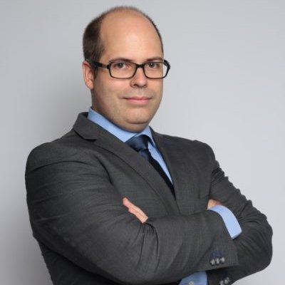
L’AUTEUR
Sébastien Bourguignon
Manager IT, il est dans le domaine du Digital, du Management, de l’Innovation et de l’Agilité depuis 2000. Sa vision de demain est un monde numérique dans lequel les changements profonds de comportements des hommes, les interactions au sein des entreprises, la compétition internationale des grands groupes, le management et les organisations seront complètement remis en question. La société bouge vite, très vite, l’innovation et la nécessité de plus d’agilité dans les organisations doivent être une préoccupation majeure, il n'y a plus de doute là-dessus.
Ses convictions sont que sans une prise de conscience de ces enjeux de société, les entreprises d’aujourd'hui prennent un risque important pour leur survie. Les individus, managers ou collaborateurs, devront s’adapter encore plus vite et plus fort que ce qu’il n’aura été nécessaire à leurs grands-parents lors de la première révolution industrielle. En effet, le quotidien de tout un chacun va évoluer avec l’explosion du digital. Ces modifications pourraient ressembler à de la science fiction encore aujourd’hui, mais elles sont inévitables et bien réelles car la transformation est en marche.
Passionné par l’innovation, le numérique et le management, il s’intéresse particulièrement aux mécanismes liés à l’entreprenariat et en particulier aux startups. Cela l’a amené à réaliser une série de portraits de startupers pour les partager sur son blog.
Son objectif est multiple, comprendre les parcours de ces créateurs de startups, les difficultés qu’ils ont rencontrées, et comment tout cela se matérialise concrètement, finalement un vrai feedback d’entrepreneur.
Par ailleurs, il est auteur de nombreux articles sur Le Cercle Les Echos, L’Obs ou encore Le Journal Du Net.
http://sebastienbourguignon.wordpress.com http://monmasteradauphine.wordpress.com
https://twitter.com/sebbourguignon http://www.sebastien-bourguignon.fr
https://fr.linkedin.com/in/sebastienbourguignon http://fr.slideshare.net/SbastienBourguignon
https://plus.google.com/u/0/+SébastienBourguignon
♕ Manager | Influenceur | Speaker ►►
Intrapreneur ✔ Innovacteur ✔ Agiliste ✔
Pour une transformation digitale réussie !
Sébastien Bourguignon
Portrait de startupers

